Slide 1
集成与服务一
编制单位：信息技术部
编 制 人：卢俊哲
编制日期：2019年11月27号

Slide 2
消息集成
RESTFul集成
接口平台
后续培训计划

Slide 3



消息集成
LCP集成了三种消息机制：WebSockets消息，Redis消息，RabbitMQ消息

Slide 4
消息集成-WebSockets消息
WebSockets 是一种先进的技术。它可以在用户的浏览器和服务器之间打开交互式通信会话。使用此API，您可以向服务器发送消息并接收事件驱动的响应，而无需通过轮询服务器的方式以获得响应。
Websocket协议本质上是一个基于TCP的独立协议，能够在浏览器和服务器之间建立双向连接，以基于消息的机制，赋予浏览器和服务器间实时通信能力。
WebSocket资源URI采用了自定义模式：ws表示纯文本通信，其连接地址写法以ws开头 ，占用与http相同的80端口；wss开头表示使用加密信道通信(TCP+TLS)，基于SSL的安全传输，占用与TLS相同的443端口。

Slide 5
消息集成-WebSockets消息
WebSockets与Http的关系如下
WebSocket 和 HTTP 都是基于 TCP 的应用层协议协议；
客户端建立WebSocket连接时发送一个header，标记了Upgrade的HTTP请求，表示请求协议升级；服务器直接在现有的HTTP服务器软件和端口上实现WebSocket，重用现有代码(比如解析和认证这个HTTP请求)，然后再回一个状态码为101(协议转换)的HTTP响应完成握手，之后发送数据就跟HTTP没关系了。
HTTP是非持久的协议(长连接、循环连接除外)。在HTTP1.0中，这次HTTP请求就结束了；在HTTP1.1中进行了改进，使得有一个keep-alive，可以发送多个Request，并接收多个Respouse；但是完成所有Request后，连接断开。Websocket是持久化的协议，一旦连接，持续通信。

Slide 6
消息集成-WebSockets消息
Lcp 前端使用SockJS进行websocket的开发。当前使用的版本为1.4。SockJS是一个浏览器JavaScript库，它提供了一个类似于网络的对象。SockJS提供了一个连贯的、跨浏览器的Javascript API，它在浏览器和web服务器之间创建了一个低延迟、全双工、跨域通信通道。
WebSockets的浏览器兼容性如下
IE | Chrome | Firefox | Safari | Opera
10+ | 14+ | 10+ | 6+ | 12.10+

Slide 7

消息集成-WebSockets消息
Nginx 配置
使用了websocket技术的应用，nginx配置必须添加以下配置，否则socket连接不上。

Slide 8
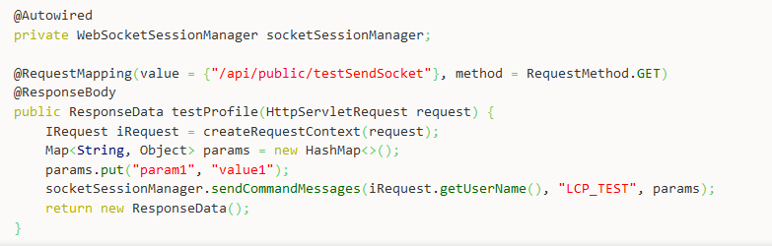
消息集成-WebSockets消息
生产消息
在服务器端发送websocket依赖sessionId，sessionId作为身份标识，与客户端进行连接。
消息发送

Slide 9
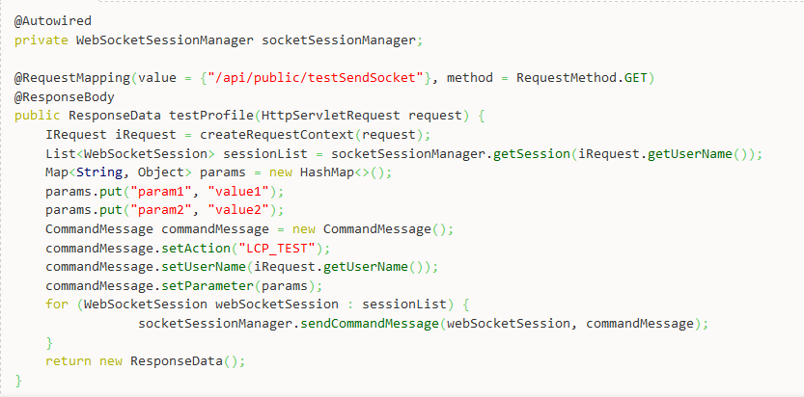
消息集成-WebSockets消息
指定Session消息发送（这个sessionId是webSocketSession的id，每当前端与后端建立一个socket连接，产生一个sessionId，不同于登录的sessionId）

Slide 10
消息集成-WebSockets消息
com.hand.hap.message.websocket.CommandMessage
参数说明
参数名 | 是否必须 | 默认值 | 说明
action | 是 | null | 活动类型，前端根据这字段进行监听
userName | 否 | null | 用户名
sessionId | 否 | null | sessionId
parameter | 否 | null | Map<String, Object>类型，用于传递数据

Slide 11
消息集成-WebSockets消息
消费消息
前端引入SockJS，然后使用LCP提供的方法完成消息监听
方法 | 说明
onMessage(action, function(data, socket){}) | action:活动类型，来源于后台action
 | data:数据，来源于后台parameter
 | socket：socket对象，提供了底层通信对象的操作接口

Slide 12
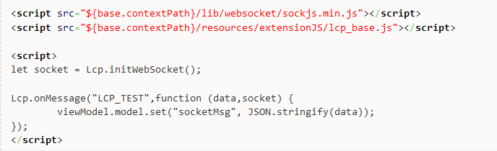
消息集成-WebSockets消息
示例代码

Slide 13
消息集成-Redis消息
Redis 本身支持MQ功能，是一个轻量级的队列服务，具有高效性，但不具有可靠性（数据丢失），不提供队列监控。Redis 消息队列多应用于即时数据分析、秒杀计数器、缓存等轻量级，高并发，延迟敏感场景。
LCP支持两种消息机制：队列消息，发布/订阅消息

Slide 14
消息集成-Redis消息
队列消息
队列的特点是：即使是在集群或者多线程环境下，一个消息只能被一个消费者消费一次。如果一个队列有多个消费者，这些消费者取到消息的概率大致是相同的，消息会大致均匀分散给所有消费者处理。

Slide 15
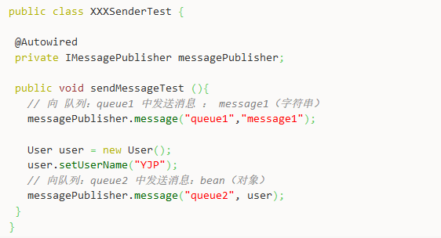
消息集成-Redis消息
生产消息
注入 IMessagePublisher 用于发送消息
message 方法执行发送命令，注意 2 个参数的类型
消息类型是对象的会转换为 json 格式

Slide 16
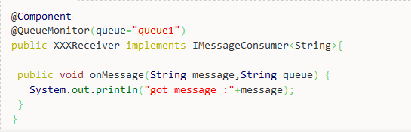
消息集成-Redis消息
消费消息
监听类需要在 Spring 中定义为 bean （也可以通过 @Component 之类的注解自动扫描注册）
添加注解 QueueMonitor，表示这个类要监听队列 queue1
实现接口 IMessageConsumer，指定消费的泛型类型。需与messagePublisher生产的保持一致

Slide 17

消息集成-Redis消息
发布/订阅消息
发布订阅模式的特点是：一个消息会被所有订阅者收到（只会收到一次）。在redis中，发布的消息会被所有db共享。当多个项目共用一个redis，给每个项目添加一个不同的消息前缀，区分不同项目的消息。
在config.properties 添加如下配置指定本项目消息前缀即可：

Slide 18
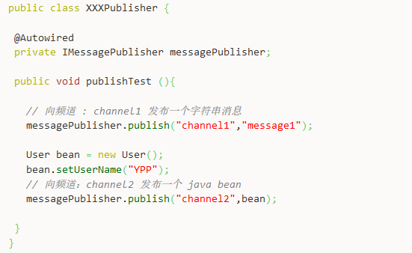
消息集成-Redis消息
生产消息
注入 IMessagePublisher
publish 方法（这个与队列不同！）
支持多种数据类型

Slide 19
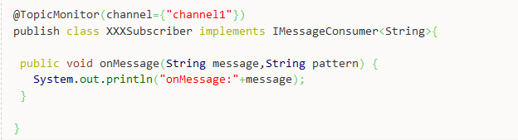
消息集成-Redis消息
消费消息
监听类需要在 Spring 中定义为 bean （也可以通过 @Component 之类的注解自动扫描注册）
添加注解 TopicMonitor，channel是一个数组，可以同时订阅多个频道，需要保证消息类型一致。
实现接口 IMessageConsumer，指定消费的泛型类型。需与messagePublisher生产的保持一致

Slide 20
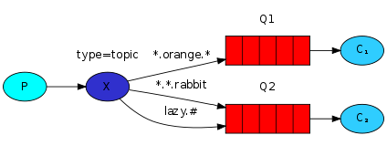
消息集成-RabbitMQ消息
本平台采用主题模式。对于生产者，将消息发送至不同环境的交换机。对于消费者，绑定不同的环境的队列接收消息
环境类型 | 服务地址 | 交换机名称 | 队列名称 | 队列描述
开发环境 | 172.16.20.121 | exchange.topic.dev | queue.portal.dev | 门户开发环境队列
 |  |  | queue.ams.dev | 资产开发环境队列
综测环境 | 172.16.20.121 | exchange.topic.sit | queue.portal.sit | 门户综测环境队列
 |  |  | queue.ams.sit | 资产综测环境队列
业测环境 | 172.26.150.148 | exchange.topic.uat | queue.portal.uat | 门户业测环境队列
 |  |  | queue.ams.uat | 资产业测环境队列
正式环境 | 172.26.150.160 | exchange.topic.prod | queue.portal.prod | 门户正式环境队列
 |  |  | queue.ams.prod | 资产正式环境队列

Slide 21
消息集成-RabbitMQ消息
命名规则
类型 | 命名规范 | 示例 | 说明
消息 | 公司.主题.数据 | fsl.hr.org | FSL人事领域的部门数据
路由键 | 公司.主题.数据.目标系统 | fsl.hr.org.portal | 点对点，将FSL的HR数据的组织数据发送至个人门户
路由键 | 公司.主题.数据.* | fsl.sys.dict.* | 广播，将FSL的数据字典数据发送至所有系统
交换机 | exchange.类型.环境 | exchange.topic.dev | 开发环境交换机
队列 | queue.系统.环境 | queue.portal.sit | 门户综测队列
绑定键 | 公司.主题.数据.目标系统 | fsl.hr.org.portal | 点对点，个人门户接收FSL的HR数据的组织数据
绑定键 | #.目标系统 | #.portal | 点对点，个人门户接收所有发送到本系统的数据
绑定键 | #.数据.* | #.dict.* | 广播，个人门户接收所有的数据字典数据

Slide 22
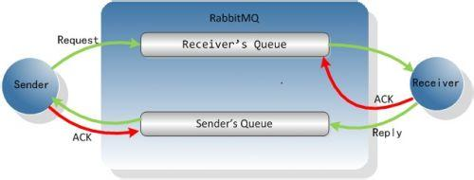
消息集成-RabbitMQ消息
数据持久化
类型 | 属性 | 描述
消息持久化 | MessageProperties.PERSISTENT_TEXT_PLAIN | 确保消息始终能从硬盘恢复
交换机持久化 | durable:true | 确保交换机始终能从硬盘恢复
队列持久化 | durable:true | 确保队列始终能从硬盘恢复
数据可靠性
类型 | 属性 | 描述
生产者确认 | confirmSelect→waitForConfirms | 只有成功发送并返回后，才会认为消息发送成功
消费者确认 | autoAck=false→basicAck | 只有成功消费并返回后，才会认为消息消费成功

Slide 23
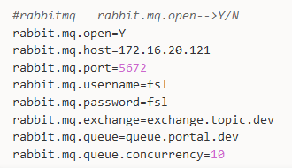
消息集成-RabbitMQ消息
参数配置
在config.properties里面配置如下参数
参数 | 含义
rabbit.mq.open | rabbitmq服务是否开启，Y/N
rabbit.mq.host | rabbitmq服务的ip地址
rabbit.mq.port | rabbitmq服务的端口
rabbit.mq.username | rabbitmq服务的username
rabbit.mq.password | rabbitmq服务的password
rabbit.mq.exchange | 当作为生产者时，本系统默认绑定的交换机
rabbit.mq.queue | 当作为消费者时，本系统默认绑定的队列名
rabbit.mq.queue.concurrency | 并发消费的消费者数量，默认为10

Slide 24
消息集成-RabbitMQ消息
数据交换格式
使用统一的消息交换格式：com.fsl.lcp.mq.vo.RabbitMqVo
参数 | 类型 | 说明
key | String | 消息类型主键，请参照规范命名
sourceSystem | String | 消息来源系统编码
sendTime | String | 消息发送时间
optionType | String | 消息动作类型：插入:ADD；更新:UPDATE；删除:DELETE；手工分发：DISTRIBUTE
data | Object | 消息实体

Slide 25
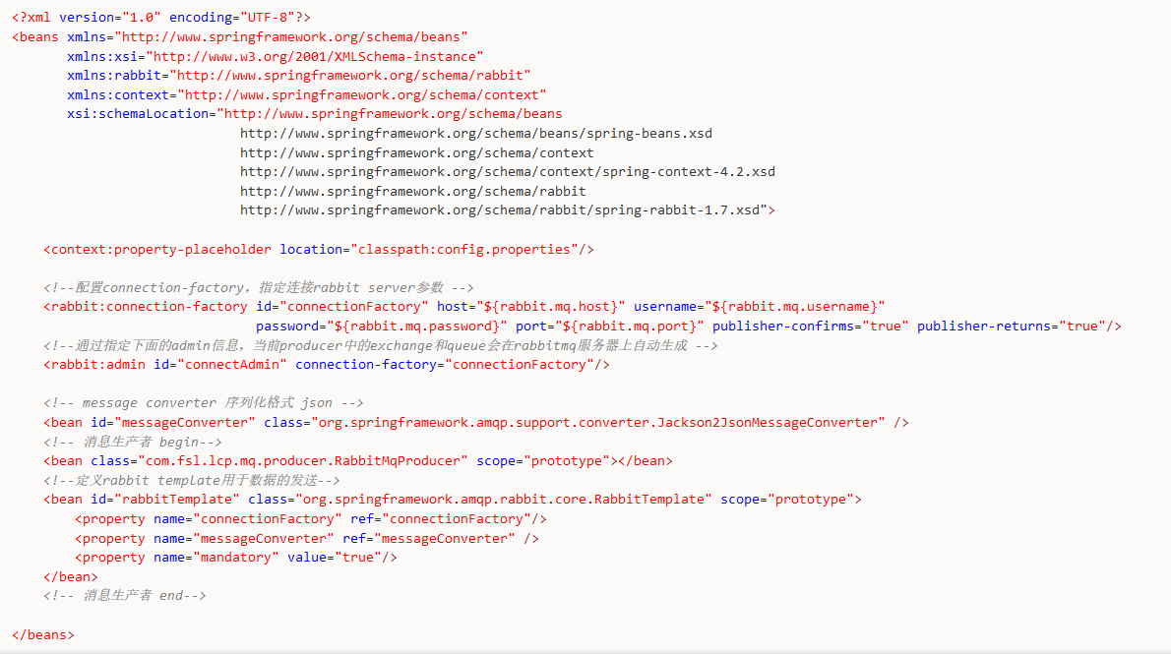
消息集成-RabbitMQ消息
生产者：com.fsl.lcp.mq.producer.RabbitMqProducer

Slide 26
消息集成-RabbitMQ消息
API说明
方法名 | 方法说明
sendMessage | 进行消息发送
参数 | 类型 | 含义
exchange | String | mq交换机名称，请参照规范命名
routingKey | String | 路由规则，请参照规范命名
message | com.fsl.lcp.mq.vo.RabbitMqVo | 消息实体
属性名 | 属性说明
ComfirmCallBack | 消息是否成功发送到mq服务器的回调处理接口
参数 | 类型 | 含义
correlationData | org.springframework.amqp.rabbit.support.CorrelationData | 里面有redis存原vo数据的key
ack | boolean | 消息发送成功还是失败 true/false
cause | String | 失败原因信息
vo | com.fsl.lcp.mq.vo.RabbitMqVo | 原vo消息
属性名 | 属性说明
ReturnCallBack | 消息是否成功发送到mq队列的回调处理接口
参数 | 类型 | 含义
message | org.springframework.amqp.core.Message | 原mq消息
replyCode | int | 回复码
replyText | String | 回复信息
exchange | String | 交换机
routingKey | String | 路由key
vo | com.fsl.lcp.mq.vo.RabbitMqVo | 原vo消息

Slide 27
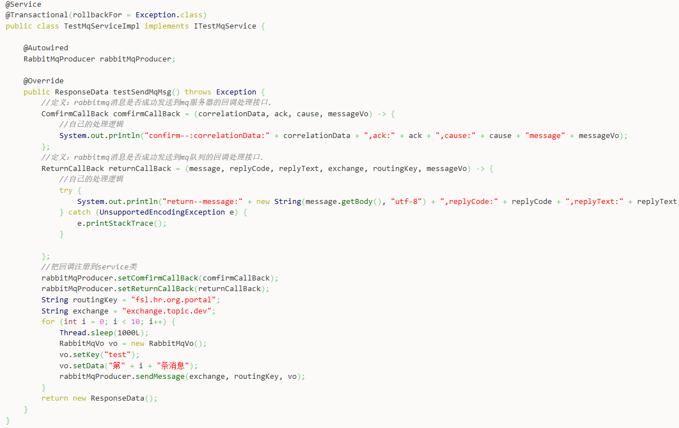
消息集成-RabbitMQ消息
示例代码

Slide 28
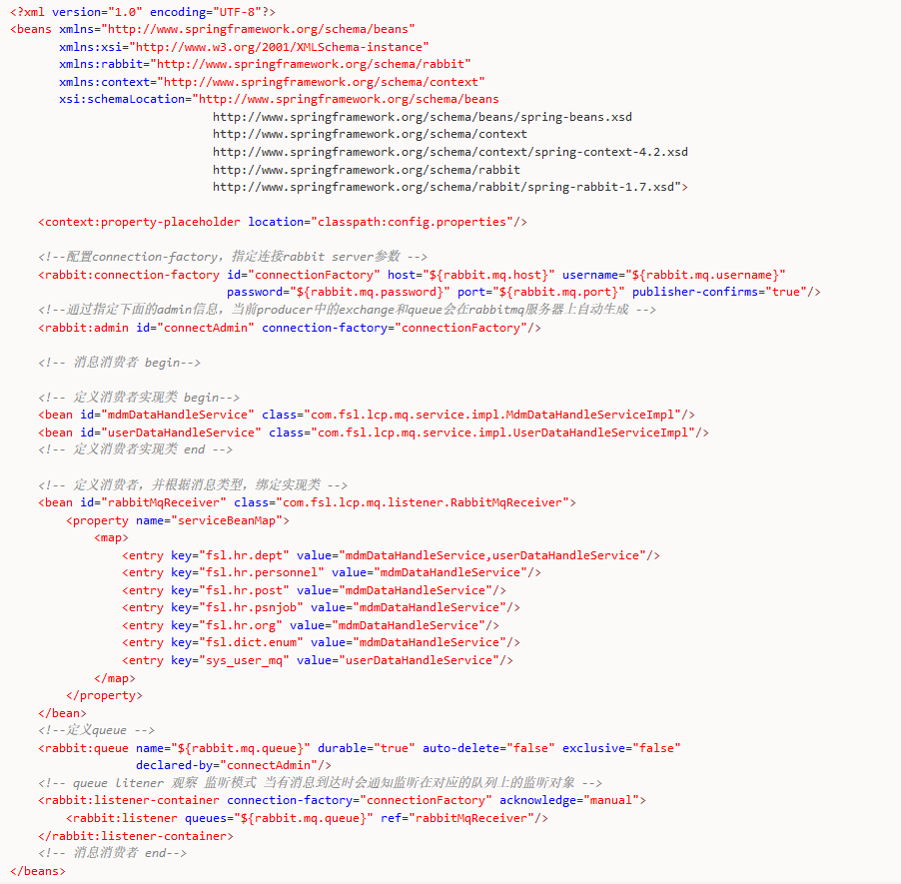
消息集成-RabbitMQ消息
消费者
系统基于统一数据交换格式中的key属性查找对应的消息处理服务。消息处理服务需实现实现com.fsl.lcp.mq.service.MqHandleService接口，参考下面xml中mdmDataHandleService的配置。 如果同一条消息需要使用多个消费者来处理，则可以参考下面的 key=“fsl.hr.dept” 的配置，将会依次调用两个service
手动ack：队列需要加入如下属性 acknowledge=“manual”

Slide 29
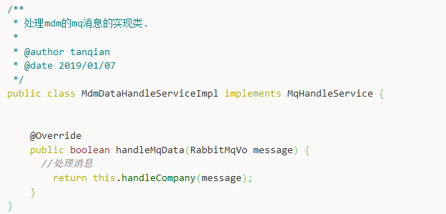
消息集成-RabbitMQ消息
示例代码
service不需要@Service注解。当返回值为false时，不会提交ack，消息将回到mq服务器队列开头，等待下次消费

Slide 30
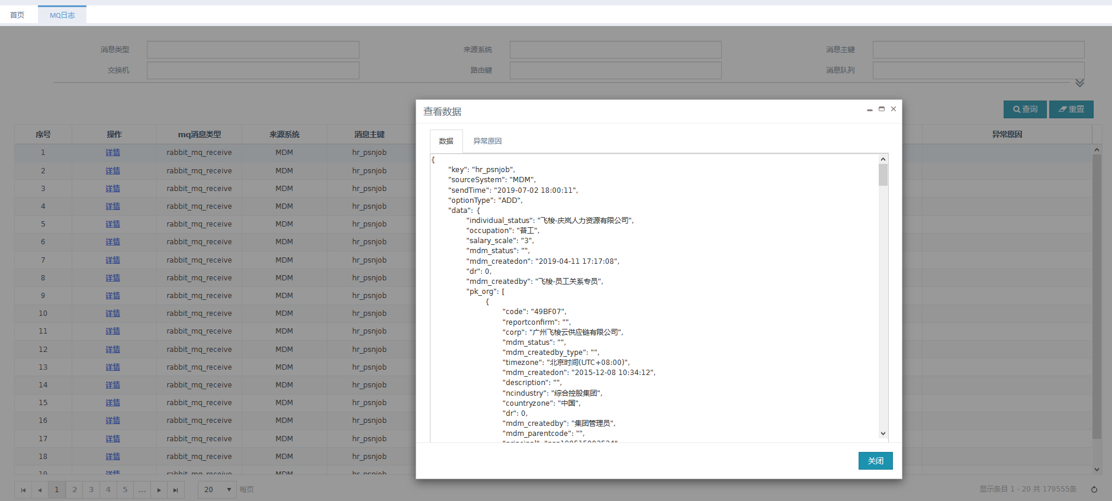
消息集成-RabbitMQ消息
日志管理
系统会自动记录接口调用日志，方便问题查看和调试

Slide 31
消息集成-RabbitMQ消息
内置服务目录
LCP平台：消费者
名称 | 消息key
组织 | hr_org
部门 | hr_dept
岗位 | hr_post
员工 | hr_personnel
员工工作关系 | hr_psnjob
外部组织 | carrier_org
外部部门 | carrier_dept
外部岗位 | carrier_post
外部员工 | carrier_personnel
外部员工工作关系 | carrier_psnjob
数据字典类型 | dict_enumtype
数据字典 | dict_enum
账号 | fsl.portal.user

Slide 32
消息集成-RabbitMQ消息
门户：生产者
名称 | 消息key | 路由键
账号 | fsl.portal.user | fsl.portal.user.*
主数据：生产者
名称 | 消息 | 路由键
组织 | hr_org | fsl.hr.org.业务系统名
部门 | hr_dept | fsl.hr.dept.业务系统名
岗位 | hr_post | fsl.hr.post.业务系统名
员工 | hr_personnel | fsl.hr.personnel.业务系统名
工作信息 | hr_psnjob | fsl.hr.psnjob.业务系统名
外部组织 | carrier_org | fsl.carrier.org.业务系统名
外部部门 | carrier_dept | fsl.carrier.dept.业务系统名
外部岗位 | carrier_post | fsl.carrier.post.业务系统名
外部员工 | carrier_personnel | fsl.carrier.personnel.业务系统名
外部工作信息 | carrier_psnjob | fsl.carrier.psnjob.业务系统名
数据字典类型 | dict_enumtype | fsl.mdm.enumtype.业务系统名
数据字典 | dict_enum | fsl.mdm.enum.业务系统名

Slide 33
RESTFul集成
REST全称是Representational State Transfer ，中文意思是表述（编者注：通常译为表征）性状态转移。RESTful是目前最流行的 API 设计规范，用于 Web 数据接口的设计。
FSL企业内各系统间的接口建议使用RESTFul模式

Slide 34
RESTFul集成-OAUTH2
OAuth2.0是一种允许第三方应用程序使用资源所有者的凭据获得对资源有限访问权限的一种授权协议。
在OAuth2.0中定义了四种授权方式
授权码模式（authorization code）(正宗方式)
这种模式算是正宗的oauth2的授权模式
设计了auth code，通过这个code再获取token
支持refresh token
简化模式（implicit）(为web浏览器应用设计)
这种模式比授权码模式少了code环节，回调url直接携带token
这种模式的使用场景是基于浏览器的应用
这种模式基于安全性考虑，建议把token时效设置短一些
不支持refresh token
密码模式（resource owner password credentials）(为遗留系统设计)
这种模式是最不推荐的，因为client可能存了用户密码
这种模式主要用来做遗留项目升级为oauth2的适配方案
当然如果client是自家的应用，也是可以
支持refresh token
客户端模式（client credentials）(为后台api服务消费者设计)
这种模式直接根据client的id和密钥即可获取token，无需用户参与
这种模式比较合适消费api的后端服务，比如拉取一组用户信息等
不支持refresh token，主要是没有必要

Slide 35
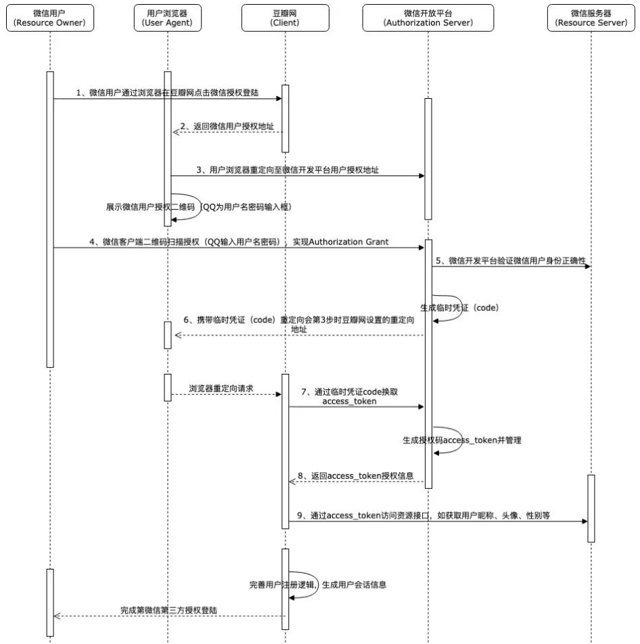
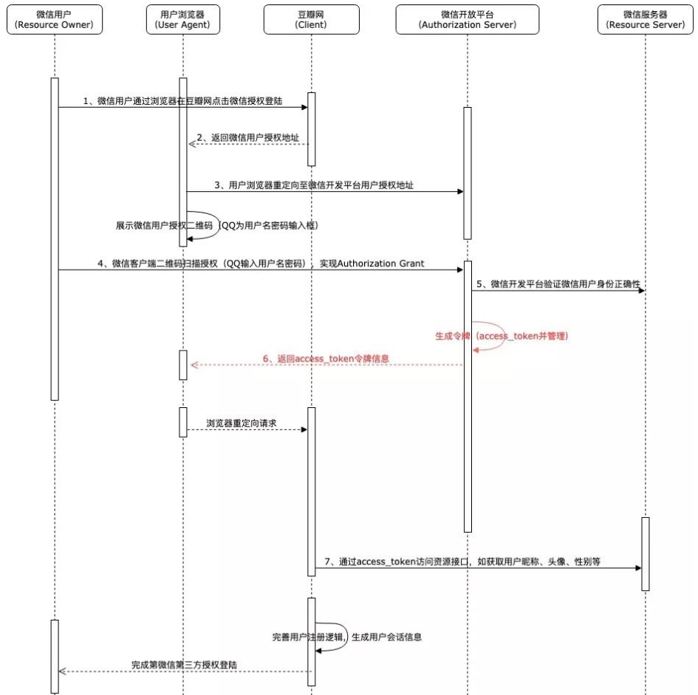
RESTFul集成-OAUTH2
授权码模式（authorization code）
简化模式（implicit）

Slide 36
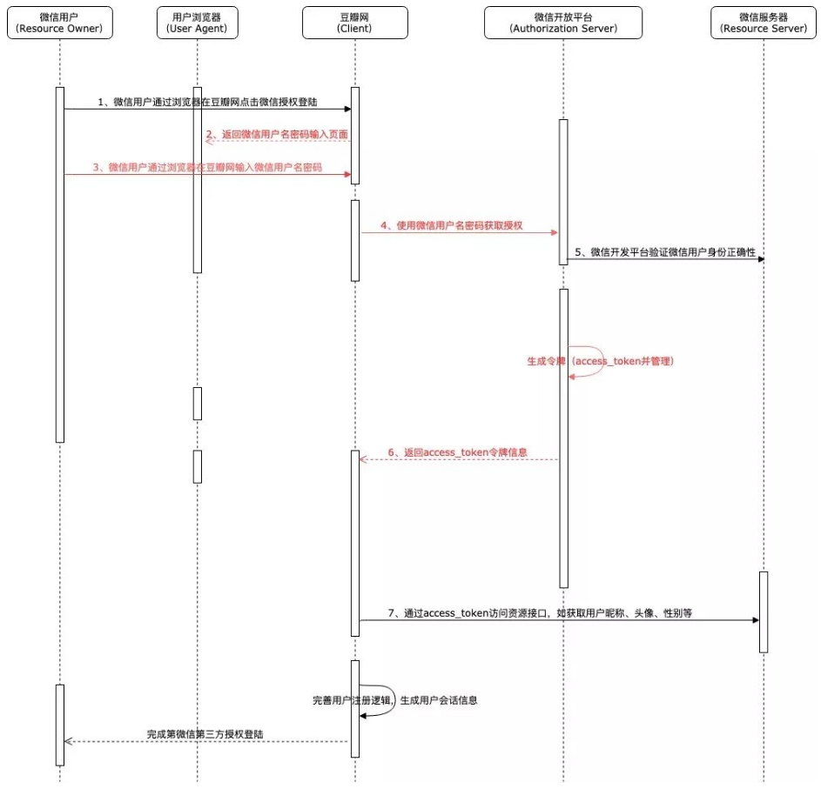
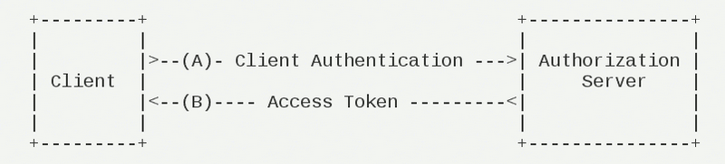
RESTFul集成-OAUTH2
密码模式（resource owner password credentials）
客户端模式（client credentials）

Slide 37
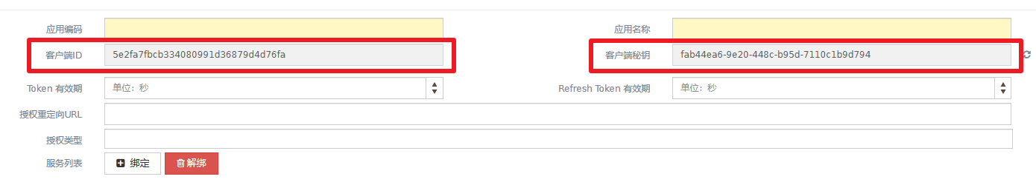
RESTFul集成-受信接口
服务端
使用运维管理→服务订阅功能，新增登录参数，授权类型选择 client_credentials，请勿绑定任务服务

Slide 38
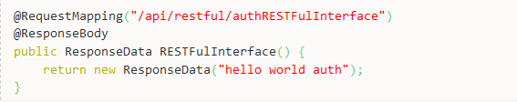
RESTFul集成-受信接口
将接口发布在/api/restful/路径下的，均为受信接口。客户端访问接口前，平台将对访问者作安全验证。

Slide 39

RESTFul集成-受信接口
客户端
针对不同的服务端，需从com.fsl.lcp.restful.service.IAuthRestfulService继承并定义各自的访问接口
HttpRequest与HttpResponse类的相关使用方法参考hutool的官方文档。 IAuthRestfulService接口定义如下
方法 | 参数 | 说明
String getAccessToken() | 无 | 获取access_token，默认过期时间为7000秒。一般情况下，使用者不需使用此方法。
HttpResponse sendRequest(HttpRequest httpRequest) | httpRequest:接口请求参数及头信息等 | 向服务端接口地址发送请求，获取返回值
HttpResponse sendRequest(IRequest requestContext, HttpRequest httpRequest) | requestContext:上下文，可以为null，如果有则记录日志时会记录调用者的工号。httpRequest:接口请求参数及头信息等 | 向服务端接口地址发送请求，获取返回值

Slide 40
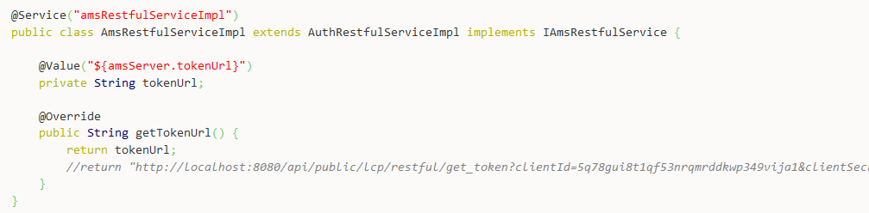
RESTFul集成-受信接口
继承AuthRestfulServiceImpl类，并实现getTokenUrl方法，提供获取token的服务端路径
在配置文件中添加amsServer.tokenUrl配置，其中clientId与clientSecret参数，来源于上面的服务端配置
amsServer.tokenUrl=http://localhost:8080/api/public/lcp/restful/get_token?clientId=5q78gui8t1qf53nrqmrddkwp349vija1&clientSecret=2470772c-2634-4fa3-bede-eeaa714e6dde

Slide 41
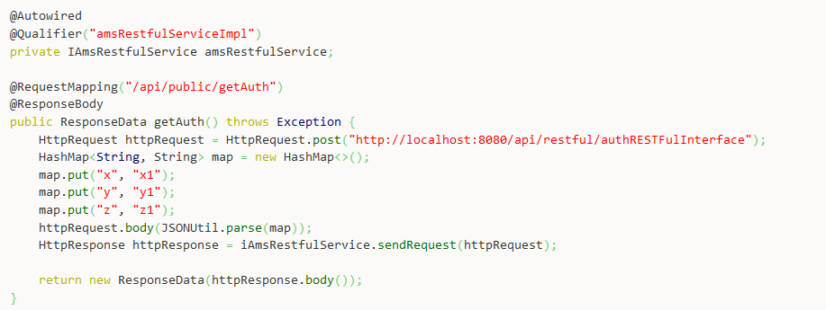
RESTFul集成-受信接口
最后，客户端使用上面定义的IAmsRestfulService接口访问受信接口。可以很方便的添加请求参数。平台将完成接口调用，异常处理与日志记录。

Slide 42
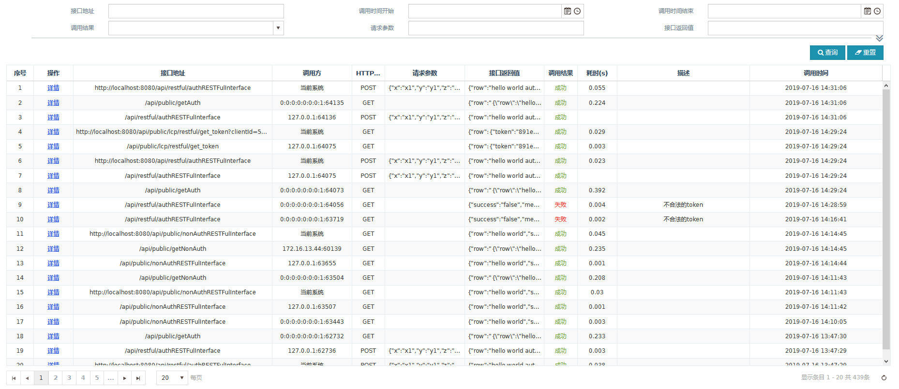
RESTFul集成-受信接口
访问日志：平台会记录客户端的调用日志与服务端的响应日志。

Slide 43
RESTFul集成-公开接口
由于没有安全验证，所有公开接口的使用都需要主动向上级申报。原则上业务系统禁用公开接口。

Slide 44
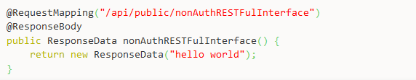
RESTFul集成-公开接口
服务端
将接口发布在/api/public/路径下的，均为公开接口。客户端可直接访问本接口，平台不会对访问者作安全验证。

Slide 45
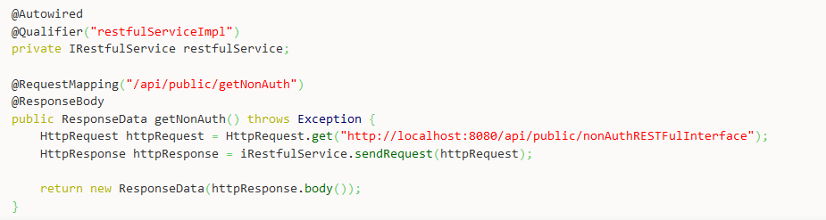
RESTFul集成-公开接口
客户端
客户端使用com.fsl.lcp.restful.service.IRestfulService接口访问公开接口。平台将完成接口调用，异常处理与日志记录。

Slide 46
RESTFul集成-公开接口
HttpRequest与HttpResponse类的相关使用方法参考hutool的官方文档。IRestfulService接口定义如下
方法 | 参数 | 说明
HttpResponse sendRequest(HttpRequest httpRequest) | httpRequest:接口请求参数及头信息等 | 向服务端接口地址发送请求，获取返回值
HttpResponse sendRequest(IRequest requestContext, HttpRequest httpRequest) | requestContext:上下文，可以为null，如果有则记录日志时会记录调用者的工号。httpRequest:接口请求参数及头信息等 | 向服务端接口地址发送请求，获取返回值

Slide 47
接口平台
统一管理服务，将原始服务发布成需要oauth2认证的rest服务或soap服务，规范数据返回内容，屏蔽接口调用细节。通过将客户与服务绑定，控制服务的访问权限。提供调用记录，可以查看服务的调用状态和明细。
FSL企业与其它企业各系统间的接口建议使用接口平台

Slide 48
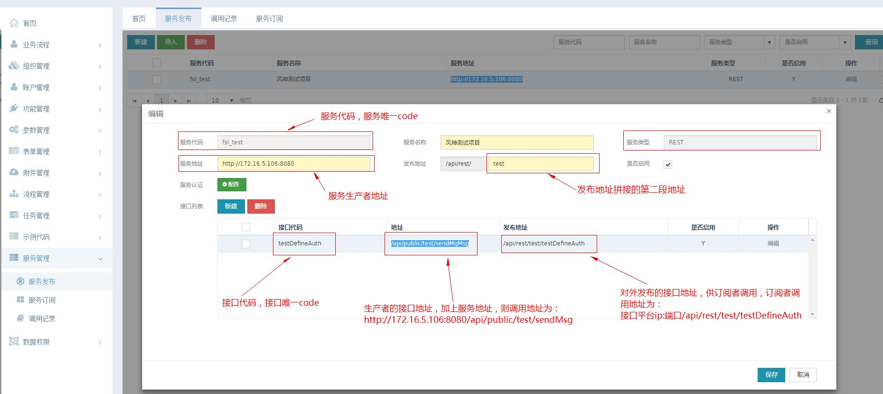
接口平台-服务发布
服务发布画面如下

Slide 49
接口平台-服务发布
服务发布说明如下
服务基地址注册
字段 | 说明
服务编码 | 服务的唯一编码，自定义
服务名称 | 服务的名称
服务类型 | REST或者SOAP
原系统地址 | 原始服务的基地址
发布服务地址 | 转发后的服务基地址
是否启用 | 是否启用本转发
命名空间前缀 | SAOP专用，接口平台将Json转成Xml格式时，使用的命名空间前缀
命名空间 | SAOP专用，接口平台将Json转成Xml格式时，使用的命名空间
加密类型 | SAOP专用，选择None即可
服务认证 | 选择NONE即可
服务明细地址注册，一个服务程序可注册多个地址
字段 | 说明
接口编码 | 接口的唯一编码，自定义
原接口地址 | 接口原始的地址。与上述原系统地址拼接为完整的接口真实地址
发布接口地址 | 接口转发后的地址，与本接口平台目录，上述发布服务地址拼接为完整的接口转发后的地址
映射类 | REST专用，留空
请求方式 | REST专用，接口平台对真实服务的请求方式，GET，POST，PUT，DELETE，按需配置
ContentType | REST专用，application/json，application/xml，application/x-www-form-urlencoded，按需配置
SOAP版本 | SOAP专用，选择SOAP12即可。1.2版本
是否启用 | 是否启用本接口转发
记录调用详情 | 是否开启日志记录
封装接口返回值 | 如果勾选，则接口平台，会将真实服务返回的结果，作二次包装后返回给客户端

Slide 50
接口平台-服务发布
REST
接口平台以Json的格式调用真实服务，接收Json格式的调用结果。有如下两种地址前缀
地址前缀 | 客户端调用接口平台格式 | 接口平台调用真实服务格式 | 说明
/api/rest | Json | Json | 需通过 服务订阅 功能，获取OAUTH2参数。通过鉴权后，才可访问服务
/api/pub | Json | Json | 不带鉴权，发布后可直接访问。业务系统原则上禁用

Slide 51
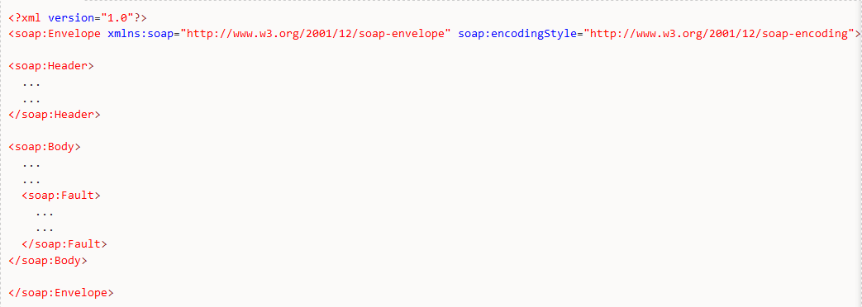
接口平台-服务发布
SOAP
接口平台以Xml的格式调用真实服务，接收Xml格式的调用结果。SOAP标准通信格式如下：

Slide 52
接口平台-服务发布
SOAP有如下四种地址前缀
地址前缀 | 客户端调用接口平台格式 | 接口平台调用真实服务格式 | 说明
/api/rest | Json | Xml | 需通过 服务订阅 功能，获取OAUTH2参数。通过鉴权后，才可访问服务
/api/pub | Json | Xml | 不带鉴权，发布后可直接访问。业务系统原则上禁用
/api/soap | Xml | Xml | 需通过 服务订阅 功能，获取OAUTH2参数。通过鉴权后，才可访问服务
/api/pub/soap | Xml | Xml | 不带鉴权，发布后可直接访问。业务系统原则上禁用

Slide 53
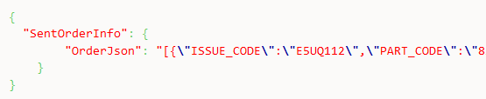
接口平台-服务发布
当选择 /api/rest 或 /api/pub 路径时，客户端使用Json格式调用接口平台。接口平台使用参数，将其转换为Xml后调用真实服务。真实服务返回Xml结果，之后接口平台将结果转换回Json后，返回给客户端。示例如下：
客户端调用接口平台

Slide 54
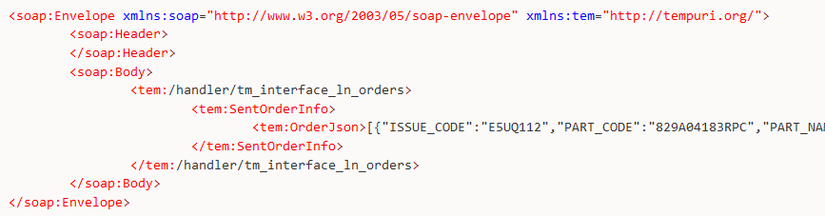
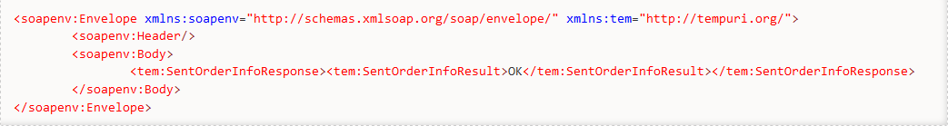
接口平台-服务发布
接口平台调用真实服务
接口平台接收真实服务结果

Slide 55
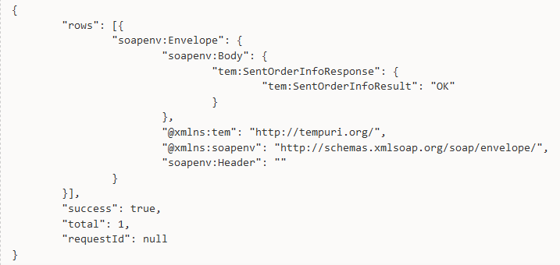
接口平台-服务发布
客户端接收接口平台结果

Slide 56
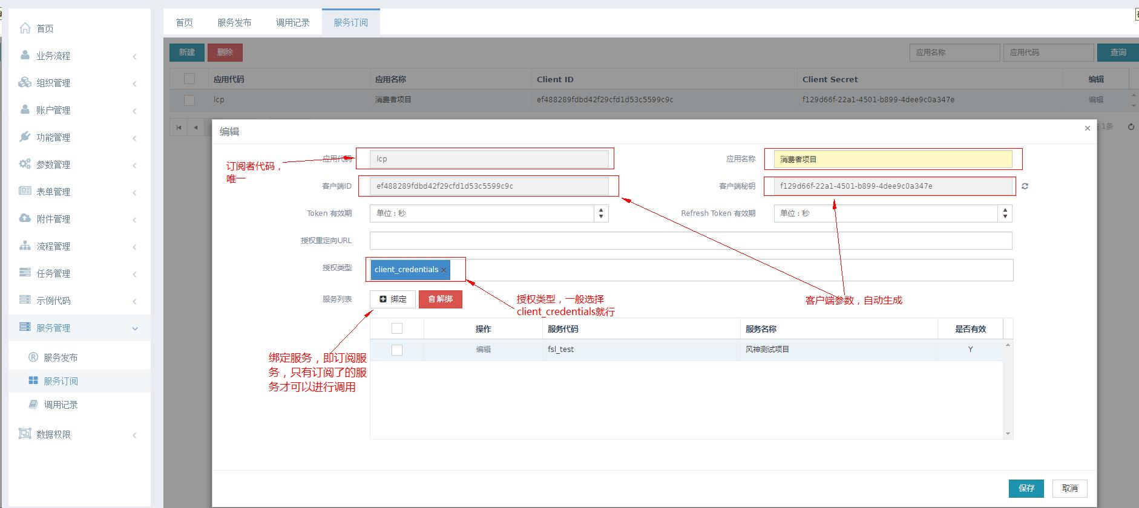
接口平台-服务订阅
服务订阅界面示例如下

Slide 57
接口平台-服务订阅
服务订阅属性说明
订阅程序注册
字段 | 说明
应用编码 | 订阅者的唯一编码，自定义
应用名称 | 订阅者的名称
客户端ID | 订阅者ID，随机生成
客户端密钥 | 订阅者密钥，随机生成
Token有效期 | 订阅者令牌有效期，留空。默认为3000秒
Refresh Token有效期 | 订阅者刷新令牌有效期，留空
授权重定向URL | 如果授权类型为authorization_code则需填写，留空
授权类型 | 选择client_credentials，此外还有implicit，password，authorization_code，refresh_token。oauth授权类型
订阅服务注册
字段 | 说明
服务代码 | 订阅服务的唯一编码
服务名称 | 订阅服务的名称
是否有效 | 订阅服务是否启用
订阅服务访问限制
字段 | 说明
启用限制 | 按需填写，例如选择是
次/分钟 | 按需填写，例如300，即平均每秒最多调用5次
是否启用 | 订阅的服务启用状态
接口代码 | 订阅的接口的唯一编码
接口名称 | 订阅的接口的名称

Slide 58
接口平台-服务调用
LCP平台
单应用服务调用
需要调用的接口平台的接口都注册在同一应用下时，或者接口类型为 /api/pub/ 的，可以使用lcp平台提供的默认实现类gatewayServiceImpl进行接口调用。
在config.properties里面配置如下参数：
参数 | 含义
gateway.token.url | 获取access_token的完整url
#gateway params
gateway.token.url=http://172.16.20.122:8080/gateway/oauth/token?grant_type=client_credentials&client_secret=20ea4dee-40bf-433c-9c32-314f710f9914&client_id=712eda1ee7cc4028942df772fa059726

Slide 59
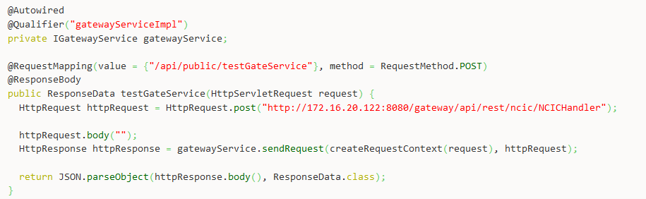
接口平台-服务调用
调用示例如下

Slide 60
接口平台-服务调用
多应用服务调用
如果接口平台服务订阅了多个应用，并且当前系统调用的接口也在不同应用中，则需要通过配置指定不同接口平台token的url，然后继承指定基类，实现接口完成接口调用
针对不同的服务端，需从 com.hand.hap.api.gateway.service.IGatewayService 继承并定义各自的访问接口
IGatewayService接口定义如下
方法 | 参数 | 说明
String getAccessToken() | 无 | 获取access_token，默认过期时间为7000秒。一般情况下，使用者不需使用此方法。
HttpResponse sendRequest(HttpRequest httpRequest) | httpRequest:接口请求参数及头信息等 | 向服务端接口地址发送请求，获取返回值
HttpResponse sendRequest(IRequest requestContext, HttpRequest httpRequest) | requestContext:上下文，可以为null，如果有则记录日志时会记录调用者的工号。httpRequest:接口请求参数及头信息等 | 向服务端接口地址发送请求，获取返回值

Slide 61
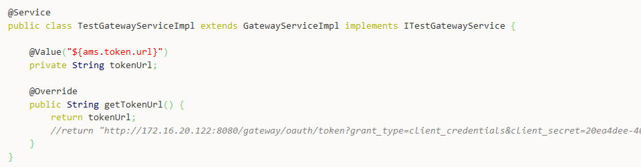
接口平台-服务调用
继承 GatewayServiceImpl 类，并实现getTokenUrl方法，提供获取token的服务端路径
在配置文件中添加ams.token.url配置，其中clientId与clientSecret参数，来源于接口平台的定义
ams.token.url=http://172.16.20.122:8080/gateway/oauth/token?grant_type=client_credentials&client_secret=20ea4dee-40bf-433c-9c32-314f710f9914&client_id=712eda1ee7cc4028942df772fa059726

Slide 62
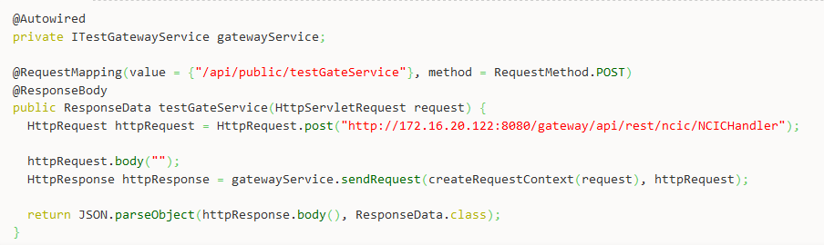
接口平台-服务调用
最后，调用示例如下

Slide 63
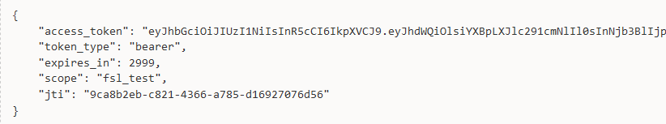
接口平台-服务调用
关于刷新access_token
在方法内部，首先访问特定地址完成了access_token的获取
名称 | 值
url | 接口平台url/oauth/token?grant_type=client_credentials&client_id=XX&client_secret=XX
调用方式 | POST
参数 | 无
将返回的access_token存入Redis，设置过期时间为返回的有效期值-500 秒
每次请求服务前，尝试从Redis中获取access_token。如果获取失败，则重新执行上面的逻辑获取最新access_token。否则完成地址拼接，加入access_token完成对服务转发地址的调用
名称 | 值
url | 接口平台url/配置的发布地址?access_token=获取的access_token
调用方式 | POST
参数 | 接口定义的参数

Slide 64
接口平台-服务调用
现场演示
第三方平台，支持浏览器端通过js直接访问。知识库中为使用JQuery在浏览器发出服务调用请求的示例。ddHelper对象完成了对token的管理与返回值的通用解析
参数 | 值
请求方式 | 只能是：POST
Content-Type | 只能是：application/json
url | 只能是形如：接口平台url/xx/xx?access_token=xxx
body | 只能是json字符串，如：{“employeeCode”:“admin”,“employeeId”:“123”}

Slide 65
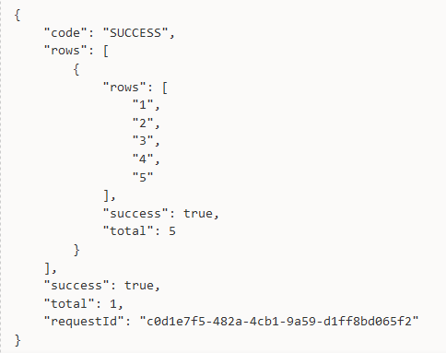
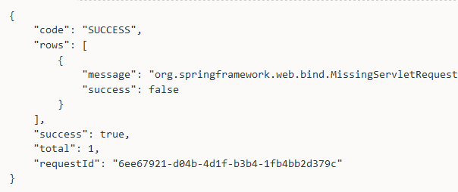
接口平台-服务调用
服务返回值
调用成功且正常返回
调用异常且正常返回

Slide 66
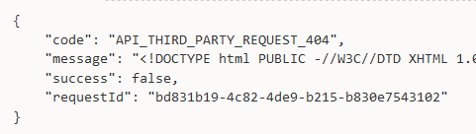
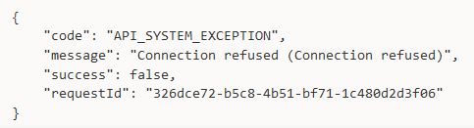
接口平台-服务调用
网络异常
网络中断

Slide 67
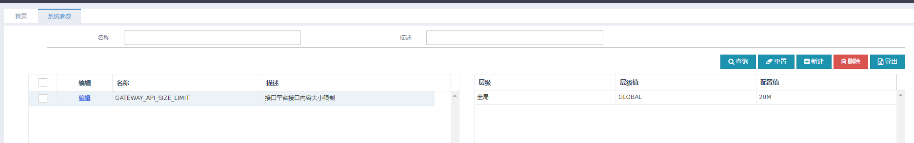

接口平台-服务日志
可以查看服务调用日志信息。默认情况下，单次调用的日志大小限制在10M以下。当访问数据量超过设定值时，平台不会转发本次请求。平台记录本次异常，并返回相应错误信息。如果需要调整，在系统参数页面修改对应配置：GATEWAY_API_SIZE_LIMIT。
同时，需要同步修改mysql数据库配置文件中的max_allowed_packet属性，使之足够大，能够保存对应的数据

Slide 68
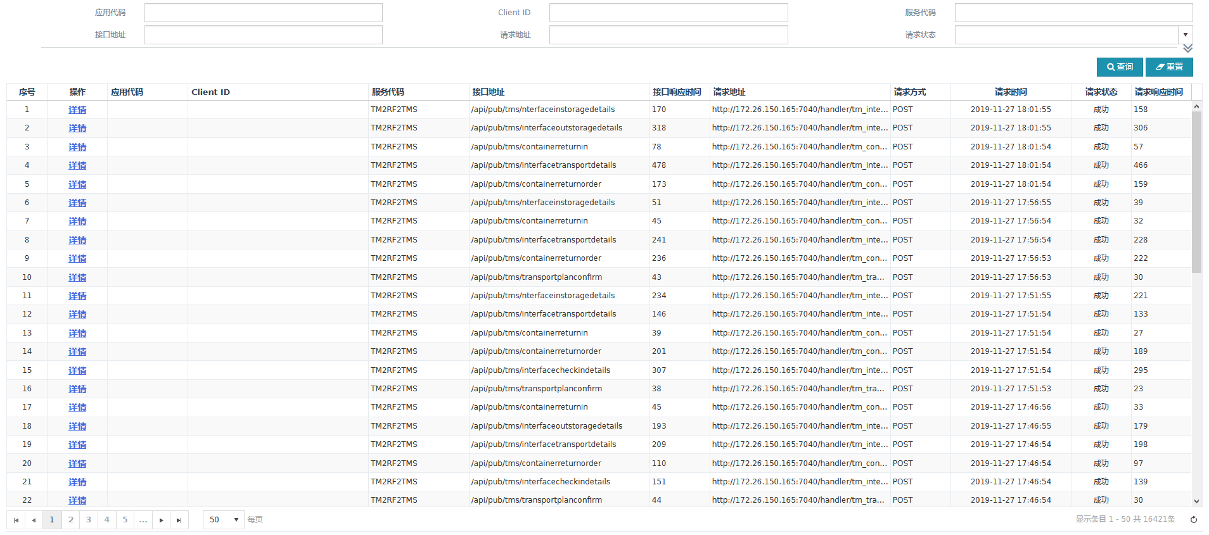
接口平台-服务日志
日志界面如下：

Slide 69
后续培训计划
每周四完成一次技术培训，共计12次培训。培训方式为：PPT讲解+现场示例+课后考试
序号 | 主题 | 时间 | 进度
1 | LCP平台简介 | 2019.10.18 | 完成
2 | 构建第一个LCP应用 | 2019.10.24 | 完成
3 | 基础功能详解一 | 2019.10.31 | 完成
4 | 基础功能详解二 | 2019.11.7 | 完成
5 | 数据权限与工作流详解一 | 2019.11.15 | 完成
6 | 工作流详解二 | 2019.11.21 | 完成
7 | 集成与服务一 | 2019.11.28 | 进行中
8 | 集成与服务二 | 2019.12.5
9 | 数据迁移、发布与日志诊断 | 2019.12.12
10 | 软件质量标准 | 2019.12.19
11 | 前端兼容性问题汇总
12 | 测试常见问题汇总

